Slide 1
데이터 베이스 구현
서정현

Slide 2

목차
A table of contents.
1.
문제 1 – 다음 요구 사항을 읽고 개체, 속성, 관계를 식별한 후
<은행 업무 관리> ERD를 작성하시오.
2.
문제 2 – ERD를 이용하여 테이블을 생성하시오.
3.
문제 3 – 테이블 명세서를 참고하여 데이터를 입력하시오.
4.
문제 4 – 다음 SQL을 실행하시오.

Slide 3
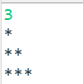
1. 문제 1 – 다음 요구 사항을 읽고 개체, 속성, 관계를 식별한 후 <은행 업무 관리> ERD를 작성하시오.(1)
- 프로젝트 소개
00은행은 지점별로 기본적인 은행 업무를 수행한다. 고객은 가지고 입출금이나 카드 서비스 등을 이용하고, 직원은 고객 업무를 도와 은행 업무를 수행한다. 00은행은 고객과 내부 직원의 원활한 업무를 위해 데이터베이스를 구축한다.
3
4
- 요구사항
00은행은 예금 및 카드 서비스를 고객에게 제공한다.
고객은 고객주민번호를 부여하여 식별하며 고객명, 고객주소, 고객생년월일, 고객이메일, 고객전화번호, 고객직업의 정보를 가진다.
카드(업무)는 고유의 카드ID(번호)를 부여하여 식별하며 카드신청일자, 카드한도금액, 카드결재일자, 카드종류, 고객주민번호, 예금계좌ID 정보를 가진다.
예금계좌는 예금계좌ID를 부여하여 식별하며 예금계좌종류, 예금잔고, 카드신청여부, 예금개설일자, 예금자이름, 고객주민번호 정보를 포함한다.
예금계좌거래내역은 거래번호, 예금계좌ID를 부여하여 식별하며 예금구분, 예금내용, 거래금액, 예금잔고, 입출금날짜시간 정보를 가진다.
5
실행 결과 값

Slide 4
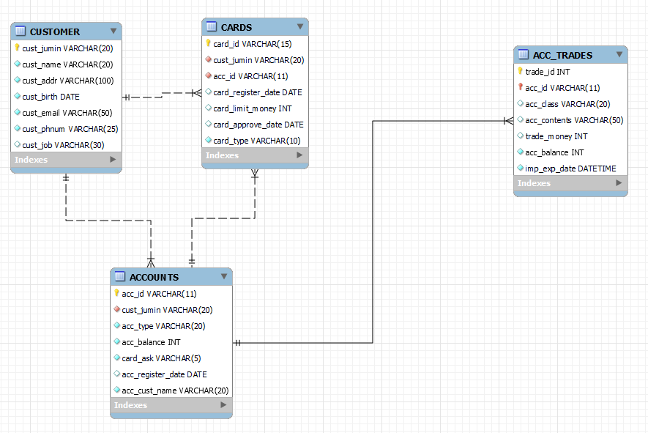
1. 문제 1 – 다음 요구 사항을 읽고 개체, 속성, 관계를 식별한 후 <은행 업무 관리> ERD를 작성하시오.(2)
3
4
5
실행 결과 값

Slide 5
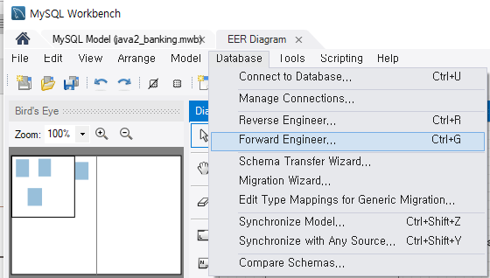
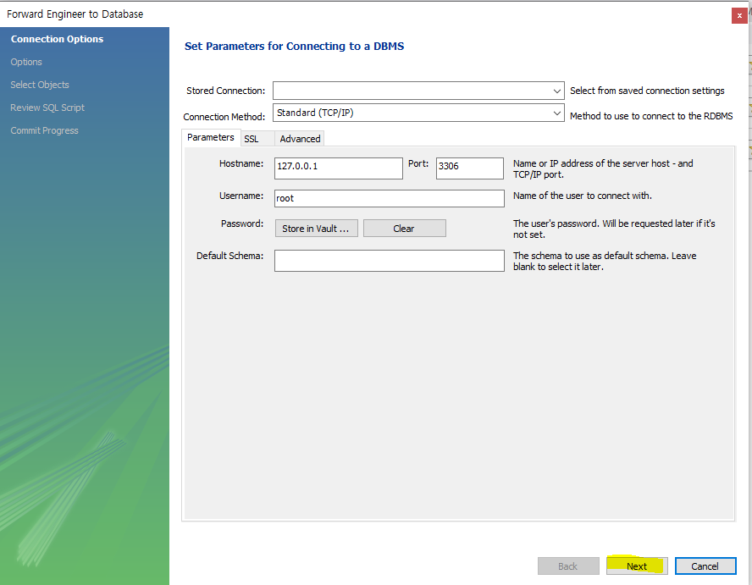
2. 문제 2 – ERD를 이용하여 테이블을 생성하시오.(1)
Database -> Forward Enginer… 클릭
2. 테이블을 생성할때까지 Next를 누른다.
(비밀번호 입력창이 나오면 UserName : root의 비밀번호를 입력해준다.)
3
4
5
실행 결과 값

Slide 6
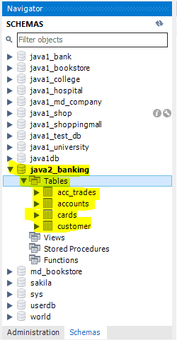
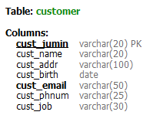
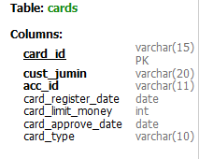
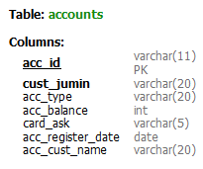
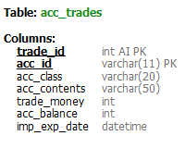
2. 문제 2 – ERD를 이용하여 테이블을 생성하시오.(2)
3. Workbench화면의 Navigator창에 테이블이 생성된 것을 확인한다.
4. 각 테이블의 칼럼들도 확인한다.
3
4
5
실행 결과 값

Slide 7
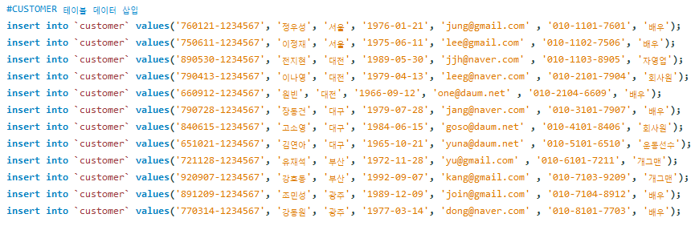
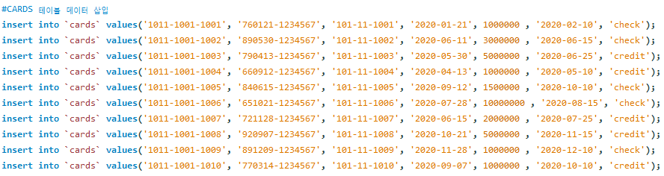
3. 문제 3 – 테이블 명세서를 참고하여 데이터를 입력하시오.(1)
1. CUSTOMER 테이블 데이터 삽입
3
4
5
실행 결과 값
2. CARDS 테이블 데이터 삽입

Slide 8
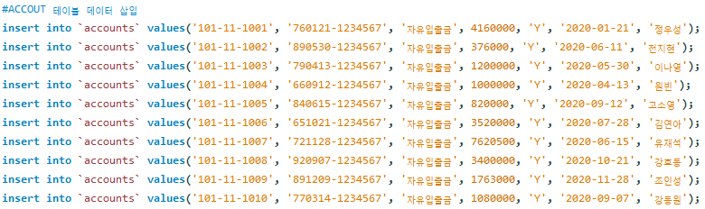
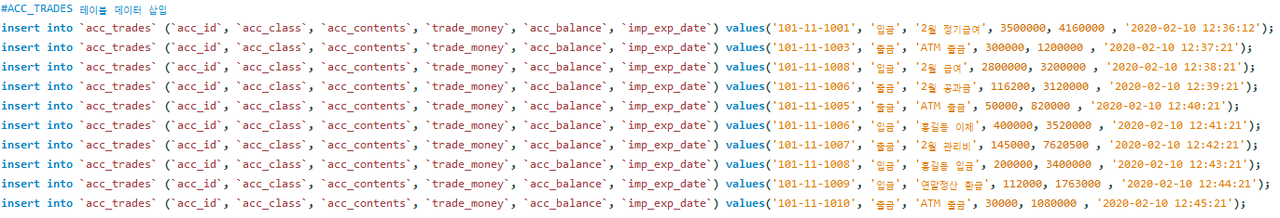
3. 문제 3 – 테이블 명세서를 참고하여 데이터를 입력하시오.(2)
3. ACCOUT 테이블 데이터 삽입
3
4
5
4. ACC_TRADES 테이블 데이터 삽입
실행 결과 값

Slide 9
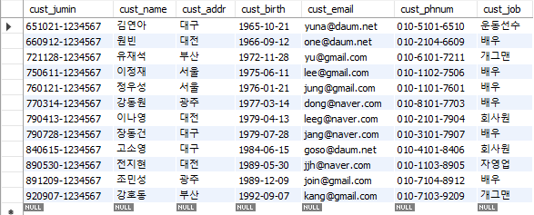
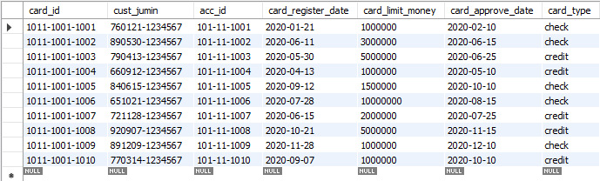
4. 문제 4 – 다음 SQL을 실행하시오.(1)
1) 고객 테이블을 조회하시오. ->
3
4
5
실행 결과 값
2) 카드 테이블을 조회하시오. ->

Slide 10
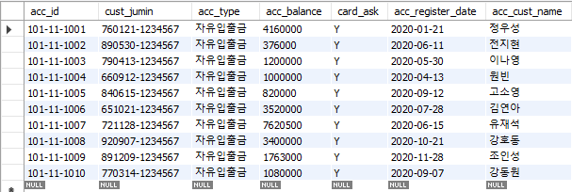
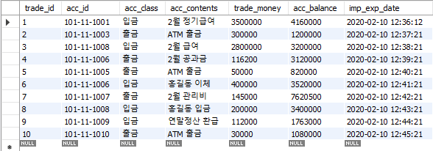
4. 문제 4 – 다음 SQL을 실행하시오.(2)
3) 예금계좌 테이블을 조회하시오. ->
3
4
5
실행 결과 값
4) 예금계좌거래내역 테이블을 조회하시오. ->

Slide 11
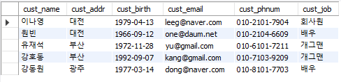


4. 문제 4 – 다음 SQL을 실행하시오.(3)
5) 카드종류가 신용카드인 고객에 대한 모든 정보(고객명, 고객주소, 고객생년월일, 고객이메일, 고객전화번호, 고객직업)
을 조회하시오.->
3
4
5
실행 결과 값
6) 예금잔고가 4,000,000원 이상 고객에 대한 고객명, 주민번호, 전화번호, 주소를 조회하시오.
->

Slide 12

감사합니다

